Slide 1

Module 1.7 uitgebreide konsepte van hardeware

Slide 2
Inhoud (1)
Toevoer- en afvoertoestelle
Wysertoestelle
Sensors
Speletjietoestelle
Digitale kameras
Skandeerders en leestoestelle
Video- en klanktoevoer
Klankafvoer
Dataprojektors
Multifunksiedrukkers
Faksmasjiene

Slide 3
Inhoud (2)
Stoortoestelle en -media
CD, DVD, Blu-ray
Geheuekaarte
Versorging van ’n rekenaarstelsel
Verwerking – Moederbord
SVE
RAM en ROM
Toets en verbeter
Module-aktiwiteit

Slide 4

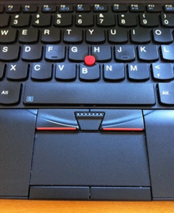
Toevoer- en afvoertoestelle – Wysertoestelle
Muis
Wyserstokkie: alternatief vir ’n muis
Raakblad: druksensitiewe oppervlak
Raakbladknoppies

Slide 5
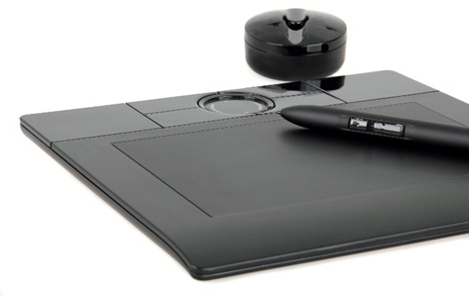
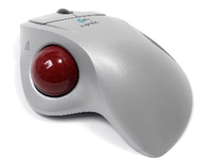
Toevoer- en afvoertoestelle – Wysertoestelle
Pentoevoerstelsel: pen (stilus) wat saam met ’n druksensitiewe grafikablad gebruik word
Trackball: Groot bal wat met die duim gerol word

Slide 6
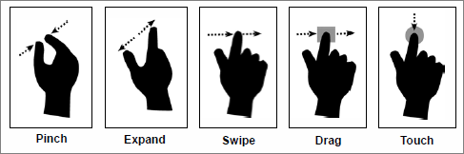
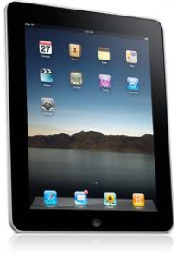
Toevoer- en afvoertoestelle – Wysertoestelle
Raak-skerm
Gebare
Knyp – zoom uit
Strek – zoom in
Draai twee vingers – roteer
Vee met jou vinger – beweeg in die rigting waarin jy vee
Raak-en-sleep – click-and-drag

Slide 7
Toevoer- en afvoertoestelle – Sensors
Versnellings-meter
Neem beweging waar
Temperatuur-sensor
Beskerm elektronika
Ligsensor
Pas helderheid van skerm aan
Dien as speletjiebe-heerder
Elektroniese kompas
Wys rigting waarin toestel gedraai is
Verander oriëntasie van skerm
Skakel toestel af wanneer te warm
Kan skerm afskakel

Slide 8
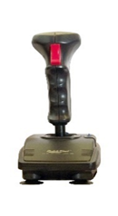
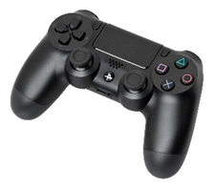
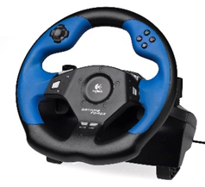
Toevoer- en afvoertoestelle – Speletjietoestelle
Joystick: oudste en eenvoudigste speletjiebeheerder
Speletjiebeheerder: 2 mini-joysticks, 4 snellers, 8 ander beheerknoppe
Stuurwiel

Slide 9
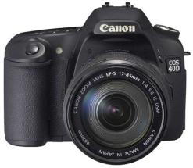
Toevoer- en afvoertoestelle – Digitale kameras
Foto’s kan afgelaai, gemanipuleer word, gedruk of ge-epos word
Meeste slimfone sluit ’n goeie gehalte digitale kamera in
Maklik om dadelik te deel, te redigeer en om dit te rugsteun
Resolusie bepaal die kwaliteit: hoe hoër die resolusie, hoe beter die kwaliteit (en grootte!)

Slide 10
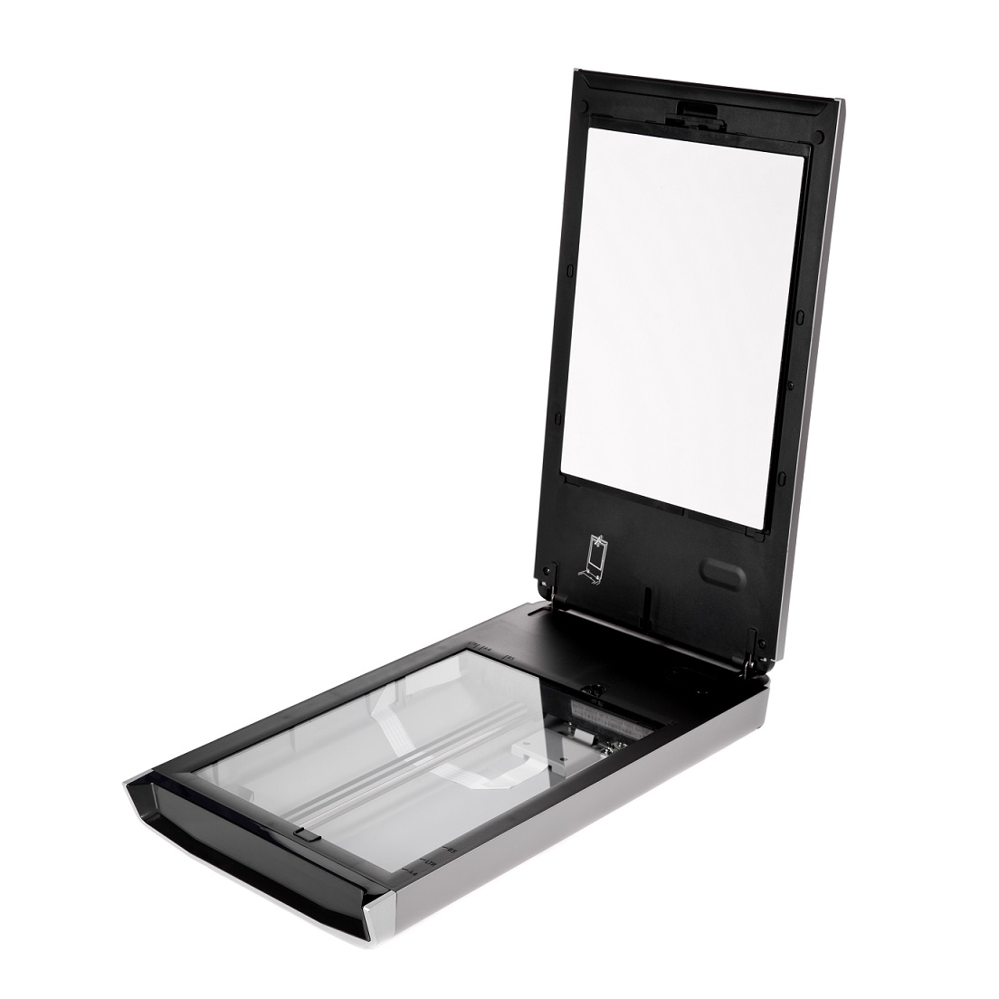
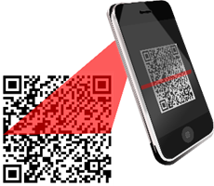
Toevoer- en afvoertoestelle – Skandeerders / Leestoestelle
Platblad- en bladvoer-skandeerders
Skandeer beelde in ’n rekenaar in
Grootliks deur die gebruik van kameras op mobiele toestelle vervang
QR-kodes: vinnige toegang tot ’n webadres

Slide 11
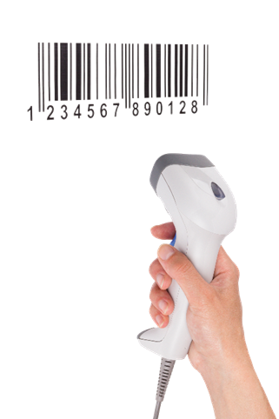
Toevoer- en afvoertoestelle – Skandeerders / Leestoestelle
Strepieskode-leser
Skandeer strepieskode om bykomende inligting oor die item te verkry:
Prys
Kodes op sentrale databasis
Dateer rekords op vir voorraadopnames / verkoopsyfers
Voordele: Spoed + Akkuraatheid

Slide 12
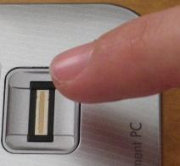
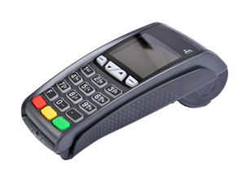
Toevoer- en afvoertoestelle – Skandeerders / Leestoestelle
Biometriese skandeerders: gebruik ’n unieke biologiese eienskap – vingerafdruk / iris
Kaarttoevoer: data magneties gestoor

Slide 13
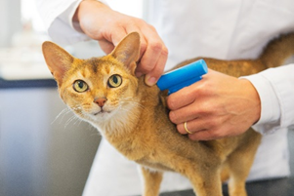
Toevoer- en afvoertoestelle – Skandeerders / Leestoestelle
RFID (Radiofrekwensie-identifikasie): klein radiotoestelle om data te stoor en te versend
Karakterherkenning
OMR: Optical Mark Recognition – skandeer en merk toetse
MICR: Magnetic Ink Character Recognition – magnetiese ink op banktjeks
OCR: Optical Character Recognition – skandeer en redigeer teks

Slide 14
MODULE- aktiwiteit Bladsy 78
Voltooi vrae 1 – 12
14
14

Slide 15
Toevoer- en afvoertoestelle – Video- en klanktoevoer
Dra video na jou rekenaar oor
Neem dit direk met ’n webkamera op
Dra dit oor vanaf ’n digitale kamera of digitale videokamera
Dra dit vanaf ’n selfoon oor

Slide 16

Toevoer- en afvoertoestelle – Video- en klanktoevoer
Klank kan gebruik word om
musiek op te neem en te redigeer
spraakopnames vir aanbiedings en videos te maak
teks in te voer – jy het stemherkenning-sagteware nodig
aan die rekenaar opdragte te gee

Slide 17

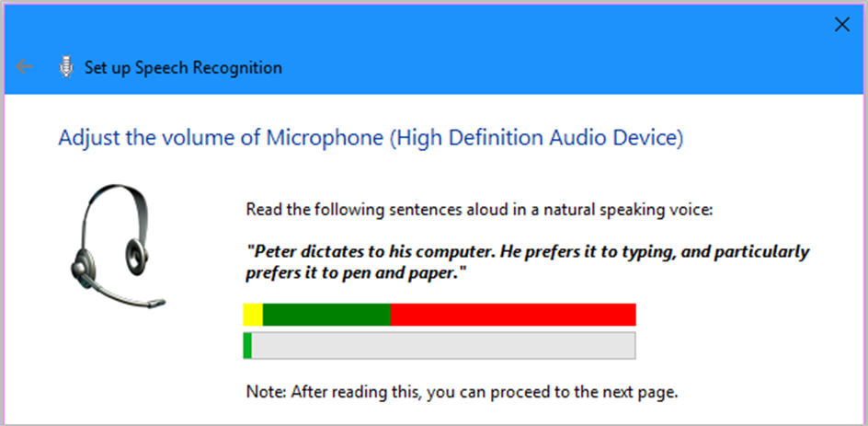
Toevoer- en afvoertoestelle – Video- en klanktoevoer
Stemherkenningsagteware
Gebruik ’n mikrofoon om opdragte te gee / om teks te dikteer
Windows – Speech Recognition

Slide 18

Toevoer- en afvoertoestelle – Klankafvoer
Klank word gebruik vir vir die volgende:
Gee aan gebruikers terugvoer terwyl hulle op die rekenaar werk
Maak dit makliker vir gestremde mense (teks-na-spraak)
Maak speletjies meer realisties
Omskep rekenaars in ware vermaaktoestelle – speel flieks en musiek
Kwaliteit van die klank wat jy hoor hang van die kwaliteit van die klankstelsel af

Slide 19
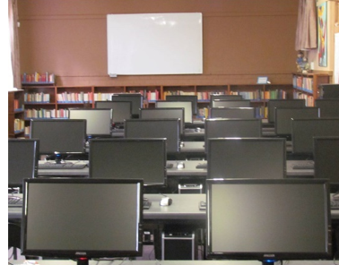
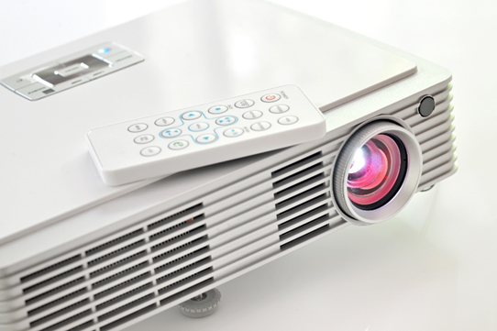
Toevoer- en afvoertoestelle – Dataprojektors
Aanbieding voor ’n gehoor
Vertoon wat op die rekenaarskerm is teen ’n skerm of muur
LCD, DLP, RGB, LED, Pico

Slide 20
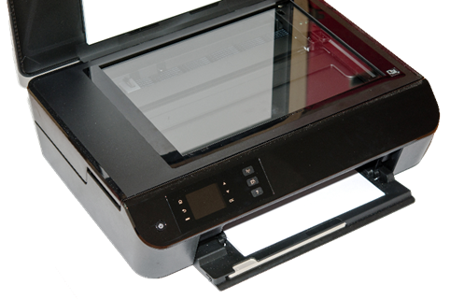
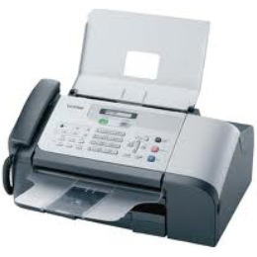
Toevoer- en afvoertoestelle – Multifunksiedrukkers
’n Aantal funksies in een toestel:
drukker
skandeerder (kan ook na PDF- formaat skandeer)
faks / e-posfasiliteit
fotostaatmasjien
Faksmasjien
’n Alleenstaande toestel – skandeer ’n dokument en stuur die beeld via ’n telefoonlyn na ’n ander faksmasjien, ook faks-na-e-posfasiliteite

Slide 21
MODULE- aktiwiteit Bladsy 78
Voltooi vrae 13 – 18
21
21
21

Slide 22
Stoortoestelle en -media – CD, DVD, Blu-ray
CD’s en DVD’s – gebruik om sagteware en musiek te versprei DVD’s en Blu-ray’s – gebruik om flieks op te stoor
Optiese aandrywer– gebruik laserlig om optiese skywe te lees en na hulle toe te skryf
Draagbare stoortoestelle - (flash-skywe / draagbare hardeskywe) is besig om optiese media te vervang
Maksimum stoorkapasiteit
CD | 700 MB
DVD | 8.5 GB
Blu-ray | 50 GB (en meer)

Slide 23
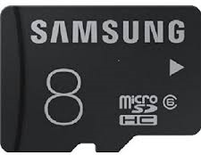
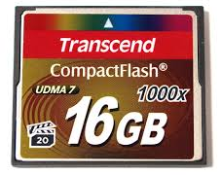
Stoortoestelle en -media – Geheuekaarte
SD (Secure Digital)
Memory Stick
CompactFlash
Hoe om te gebruik
Plaas kaartjie in kaartleser wat via ’n USB-poort aan die rekenaar Koppel
Kan dan soos ’n flash-skyf hanteer word om lêers oor te dra.

Slide 24
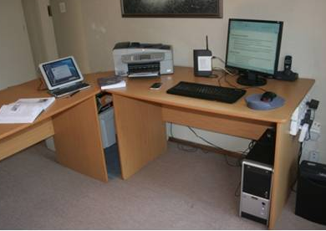
Versorging van ’n rekenaarstelsel
Wat jy in jou rekenaarwerksarea kan doen:
Hou toestelle wat magnetiese velde skep weg van jou rekenaar af
Hou area stofvry
Hou area goed geventileer
Moenie vloeistowwe naby rekenaar drink nie
Moenie oor sleutelbord eet nie

Slide 25
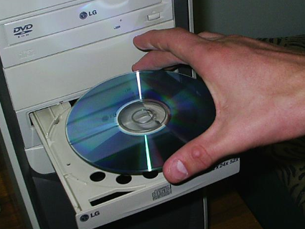
Versorging van ’n rekenaarstelsel
Optiese stoormedia:
Beskerm van krapmerke – stoor in hul kassies
Maak versigtig skoon met skoon water en ’n sagte, skoon lap
Hou aan hul rande vas

Slide 26
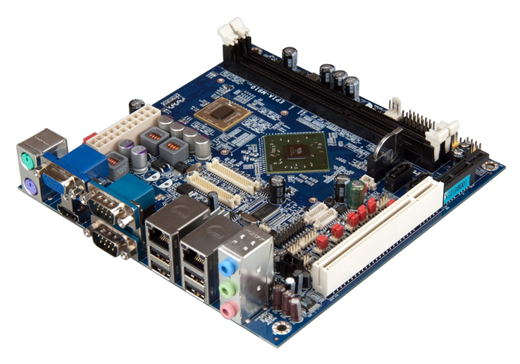
Verwerking – Moederbord

Slide 27
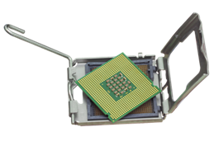
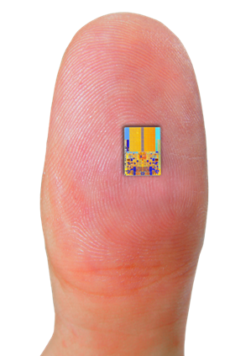
Verwerking– SVE
Sentrale verwerkingseenheid (verwerker)
SVE se spoed word in gigahertz (GHz) gemeet. Pas in ’n sok (socket) op die moederbord.
Die werkende deel van die SVE is ’n baie klein stukkie silikon – bevat biljoene elektroniese stroombane!

Slide 28
Verwerking– RAM en ROM
RAM: Random Access Memory
Waar die SVE al die data / instruksies hou waaraan tans gewerk word
RAM is onbestendig
RAM word in modules (DIMM’s) verskaf – pas in gleuwe op die moederbord
RAM is vinnig (dit is elektronies en daarom baie vinniger as berging)
RAM is duur (kos meer per GB as berging)
Hoe meer RAM – hoe beter die rekenaar se werkverrigting

Slide 29
Verwerking– RAM en ROM
ROM: Read Only Memory
Spesiale skyfie op die moederbord wat die instruksies bevat om die rekenaar aan die gang te kry en die bedryfstelsel te laai
Relatief klein
Bestendig (behou sy inhoud wanneer die krag af is)

Slide 30
Toets en verbeter
Toevoer- en afvoertoestelle
Wysertoestelle
Stoortoestelle en -media
CD, DVD, Blu-ray
Verwerking
SVE
Sensors
Geheuekaarte
RAM en ROM
Moederbord
Speletjietoestelle
Digitale kameras
Skandeerders en leestoestelle
Video- en klanktoevoer
Klankafvoer
Dataprojektors
Multifunksiedrukkers

Slide 31
MODULE- aktiwiteit Bladsy 78
Voltooi vrae 19 – 22 en 23 – 36

